Slide 1

本课程采用
本次直播是
视频直播
9:50正式开始上课。
请登陆雨课堂签到。

Slide 2
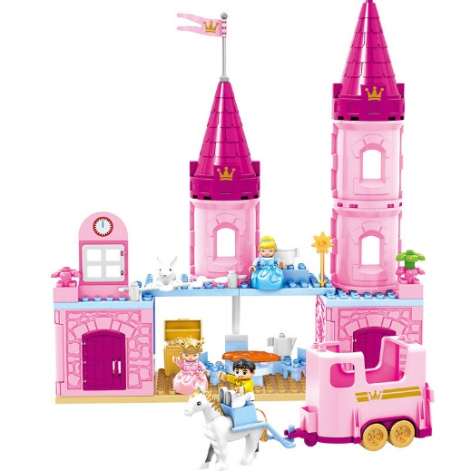
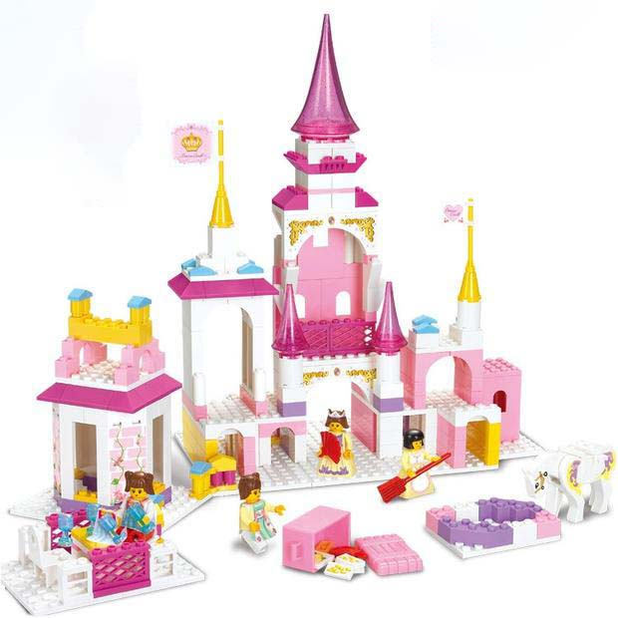
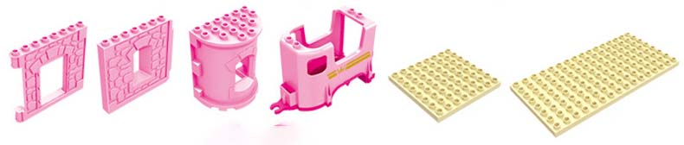

课前小甜点: 面向对象程序设计的基本思想
软件构件式编程就好像是一种积木式编程。
积木
增加软件构件的复用次数几乎不增加成本。
对象构件: 自组织/管理。
面向对象软件构件式编程。

Slide 3
课前小甜点
软件测试的重要性
软件产品的预期毛利润
毛利润 = 收入 – 成本
软件产品的实际毛利润
毛利润 = 收入 – 成本 – 软件Bugs带来的损失(/罚款)
如果软件Bugs严重
收入减少，维护成本增加
体验不佳，用户数减少
软件测试: 理论正确不等于代码正确。

Slide 4
面向对象程序设计基础 (Fundamentals of Object-Oriented Programming)
雍俊海
清华大学软件学院
School of Software, Tsinghua University
yongjunhai@tsinghua.org.cn

Slide 5
助教
唐瑞杰
Tel: 13521813891
Email: thss15_tangrj@163.com
微信号: trj13619002195
郑成伟
Tel: 18401653040
Email: zhengcw18@mails.tsinghua.edu.cn
微信号: 可以通过手机号加入

Slide 6
第02讲 类与对象基础
雍俊海(Jun-Hai Yong)
清华大学软件学院
School of Software, Tsinghua University

Slide 7
本章总体纲要
面向对象基本思路
类声明与定义基础
面向对象程序示例
构造函数
析构函数
在C++中申请和释放内存
访问类的成员
复习
作业

Slide 8
程序设计方法与代码复用粒度的历史变迁
上世纪
60
年代出
重用性、灵活性和扩
少数科学家与
现软件代码危机
团队
展性的需求
集团
工程师编程
1965
年提出结构
编程
上世纪
80
年代面向
编程
化程序设计
对象程序设计开始流
行
语句
结构化程序设计
函数
面向对象程序设计
类
复用
面向过程的程序设计
复用
复用
代码精心设计
:
无统一的代码组织
采用森林模式组织
短小精悍、晦涩难懂
方式
代码
程序代码
复用粒度增大

Slide 9
面向过程的结构化程序设计方法
程序
≈数据 + 操作 + 流程控制 + 结构化程序设计方法
≈(数据结构)+(算法)
模块划分➔以函数作为程序基本单位
主函数
函数1
函数2
函数3
函数1.1
函数1.2
函数2.1
函数2.2
函数3.1
全局变量
数据1
数据2
数据3
函数参数

Slide 10
结构化程序设计: 模块划分的基本原则
功能划分原则: 可以按照功能划分模块，各模块的功能尽量单一，功能定义尽可能合乎常规。
独立性原则: 有时也称为称低耦合性原则，即模块之间的关联程度尽可能低。
信息屏蔽原则: 有时也称为称接口原则，即对模块的调用形式及前提应当在接口当中说明清楚，在进行模块的调用时不需要了解模块内部细节，而且模块的使用不应依赖于模块的内部实现。
可验证性原则: 每个模块应当可以单独验证其正确性。
变与不变分离原则: 基本上不变与容易变化的部分应当分开，各自构成模块。根据这个原则，通常将输入输出等交互设计与算法分开。

Slide 11
面向对象程序设计方法
面向对象程序设计是建立在面向过程的程序设计基础上的。
面向对象程序设计也是一种结构化程序设计。
面向对象程序设计以类作为构造程序的基本单位。

Slide 12
面向过程的程序设计与好的面向对象程序设计对比
面向过程的程序设计 | 好的面向对象程序设计
如果采用全局变量，增加了程序的全局耦合程度。如果不采用全局变量，则常常增加了函数参数个数。 | 可以避免出现全局变量，提高程序的局部特性。
在复用/函数调用时，难以回避复杂或易变的数据类型。 | 在复用时，可以屏蔽一些复杂或易变的数据类型。
代码复用粒度小，理清函数之间关联关系的代价相对较大。 | 代码复用粒度大，函数或成员函数已经通过类或命名空间等归类，体系化好。
在函数调用之前是否需要初始化，在调用之后是否需要做结束处理，不清晰。而且如何进行初始化或做结束处理也不清晰。 | 类的构造函数和析构函数很好地解决了在函数调用之前的初始化和在调用之后的结束处理问题。

Slide 13
面向对象程序设计的基本思路
面向对象程序设计≈对象划分＋对象组织+对象设计+对象实现。
对象划分: 就是确定在解决待求解的实际问题时需要哪些对象；并确定其中哪些对象是已经存在并且可以直接用的，哪些对象是需要新构造的。
对象组织: 就是确定对象与对象之间的关系，例如: 父子关系、组合关系和耦合关系。对象组织是设计与实现对象的基础，同时对象组织确定了应当将对象写入哪个代码文件或者归入哪个软件构件库。
对象设计: 就是确定对象的数据与功能，即成员变量与成员函数。
对象实现: 就是实现对象的功能，即实现对象的成员函数。
优点
提供了一种构造大规模程序的方案。
缺点
以类为程序复用的基本单位，不好的设计容易造成程序规模很庞大。

Slide 14
C++程序设计方法
面向对象
程序设计与实现≈对象划分＋对象组织+对象设计+对象实现。
模块划分➔以类作为程序基本单位
面向过程: ➔以函数作为程序基本单位。
主函数
函数1
类2
类3
函数1.1
函数1.2
类2.1
类2.2
类3.1

Slide 15
本章总体纲要
面向对象基本思路
类声明与定义基础
面向对象程序示例
构造函数
析构函数
在C++中申请和释放内存
访问类的成员
复习
作业

Slide 16
类声明
类声明的格式如下:
class 类名称;

Slide 17
类的定义格式
class 类名称[: 直接父类列表]
{
public:
成员变量定义
public:
成员函数声明或定义
};
这里的中括号表示可选项
这里也有可能是protected/private
头文件: 类定义/声明
源文件: 类实现

Slide 18
结构与类
在C语言中
结构struct只是数据的集合
在C++语言中
结构struct也可以包含数据成员和成员函数
类与结构的区别在于
在类class定义中默认情况下的成员为private的
而struct定义中默认情况下的成员为public的

Slide 19
本章总体纲要
面向对象基本思路
类声明与定义基础
面向对象程序示例
构造函数
析构函数
在C++中申请和释放内存
访问类的成员
复习
作业

Slide 20
整数输入与输出计时例程: 问题部分
统计并输出完成下面操作的总时间。
接受来自控制台窗口输入的一个整数。
在控制台窗口中输出该整数。

Slide 21
例程求解: 总体设计
需要设计什么对象?
?
?
?
对象如何组织?
?

Slide 22
例程求解: 总体设计
需要设计什么对象。
整数输入输出对象
计时器对象
例程求解对象
对象如何组织。
“例程求解对象”利用“整数输入输出对象”和“计时器对象”完成例程功能。
类似于总经理。

Slide 23
例程求解: C++语言软件构件库
在本案例中的C++语言软件构件库
CP_IntegerInputSimple.h ➔在第1讲中已经完成
CP_IntegerInputSimple.cpp ➔在第1讲中已经完成
CP_TimeByClock.h
CP_TimeByClock.cpp
CP_IntegerInputSimpleTimeApplication.h
CP_IntegerInputSimpleTimeApplication.cpp
无法构成软件构件库的代码文件
CP_IntegerInputSimpleTimeMain.cpp

Slide 24
C++库<ctime>
函数: clock_t clock( void );
返回当前的时钟数。
从处理器启动到当前所经历的时钟数。
数据类型clock_t
typedef long clock_t;
宏定义CLOCKS_PER_SEC
每秒钟的时钟数
#define CLOCKS_PER_SEC 1000

Slide 25
采用C++面向对象技术: 对象设计 (文件名CP_IntegerInputSimple.h, 开发者: 雍俊海)
同第1讲
#ifndef CP_INTEGERINPUTSIMPLE_H
#define CP_INTEGERINPUTSIMPLE_H
// #include "CP_IntegerInputSimple.h"
class CP_IntegerInputSimple
{
public:
int m_data;
public:
CP_IntegerInputSimple():m_data(0) { }
~CP_IntegerInputSimple() { }
int mb_getInput();
int mb_showData();
}; //类CP_IntegerInputSimple定义结束
#endif

Slide 26
采用C++面向对象技术: 类实现 (文件名CP_IntegerInputSimple.cpp, 开发者: 雍俊海)
同第1讲
#include <iostream>
using namespace std;
#include "CP_IntegerInputSimple.h"
int CP_IntegerInputSimple::mb_getInput()
{
m_data = 0;
cout << "请输入一个整数: ";
cin >> m_data;
return m_data;
} //类CP_IntegerInputSimple的成员函数mb_getInput定义结束
int CP_IntegerInputSimple::mb_showData()
{
cout << "输入的整数是" << m_data << endl;
return m_data;
} //类CP_IntegerInputSimple的成员函数mb_showData定义结束

Slide 27
计时器对象: 对象设计 (文件名CP_TimeByClock.h, 开发者: 雍俊海)
#ifndef CP_TIMEBYCLOCK_H
#define CP_TIMEBYCLOCK_H
// #include "CP_TimeByClock.h"
#include <ctime>
class CP_TimeByClock
{
private:
clock_t m_timeStart, m_timeEnd;
public:
CP_TimeByClock();
~CP_TimeByClock() { }
void mb_getStart();
void mb_getEnd();
void mb_report();
}; //类CP_TimeByClock定义结束
#endif

Slide 28
计时器对象: 类实现 (文件名CP_TimeByClock.cpp, 开发者: 雍俊海)
#include <iostream>
using namespace std;
#include "CP_TimeByClock.h"
CP_TimeByClock::CP_TimeByClock()
{
m_timeStart = clock();
m_timeEnd = m_timeStart;
}// 类CP_TimeByClock的构造函数定义结束

Slide 29
计时器对象: 类实现 (文件名CP_TimeByClock.cpp, 开发者: 雍俊海)
void CP_TimeByClock::mb_getStart()
{
m_timeStart = clock();
} // 类CP_TimeByClock的的成员函数mb_getStart定义结束
void CP_TimeByClock::mb_getEnd()
{
m_timeEnd = clock();
} // 类CP_TimeByClock的的成员函数mb_getEnd定义结束

Slide 30
计时器对象: 类实现 (文件名CP_TimeByClock.cpp, 开发者: 雍俊海)
void CP_TimeByClock::mb_report()
{
clock_t d = m_timeEnd - m_timeStart;
double r = (double)(d) / (double)CLOCKS_PER_SEC;
if (r >= 1)
cout << "所用时间是" << r << "秒。" << endl;
else cout << "所用时间是" << d << "毫秒。" << endl;
} // 类CP_TimeByClock的的成员函数mb_report定义结束

Slide 31
例程求解对象: 对象设计 (文件名CP_IntegerInputSimpleTimeApplication.h, 开发者: 雍俊海)
#ifndef CP_INTEGERINPUTSIMPLETIMEAPPLICATION_H
#define CP_INTEGERINPUTSIMPLETIMEAPPLICATION_H
// #include "CP_IntegerInputSimpleTimeApplication.h"
#include "CP_TimeByClock.h"
#include "CP_IntegerInputSimple.h"
class CP_IntegerInputSimpleTimeApplication
{
public:
CP_TimeByClock m_timer;
CP_IntegerInputSimple m_data;
public:
CP_IntegerInputSimpleTimeApplication() { }
~CP_IntegerInputSimpleTimeApplication() { }
void mb_run();
}; //类CP_IntegerInputSimpleTimeApplication定义结束
#endif

Slide 32
例程求解对象: 类实现 (文件名CP_IntegerInputSimpleTimeApplication.cpp, 开发者: 雍俊海)
#include <iostream>
using namespace std;
#include "CP_IntegerInputSimpleTimeApplication.h"
void CP_IntegerInputSimpleTimeApplication::mb_run()
{
m_timer.mb_getStart();
m_data.mb_getInput();
m_data.mb_showData();
m_timer.mb_getEnd();
m_timer.mb_report();
} //类CP_IntegerInputSimpleTimeApplication的成员函数mb_run定义结束

Slide 33
主函数: 问题求解 (文件名CP_IntegerInputSimpleTimeMain.cpp, 开发者: 雍俊海)
#include <iostream>
using namespace std;
#include "CP_IntegerInputSimpleTimeApplication.h"
int main(int argc, char* args[ ])
{
CP_IntegerInputSimpleTimeApplication a;
a.mb_run();
system("pause"); // 暂停住控制台窗口
return 0;
} // main函数结束

Slide 34
程序运行结果示例
请输入一个整数: 123 ↙
输入的整数是123
所用时间是1.698秒。
请按任意键继续. . .
请输入一个整数: 456 ↙
输入的整数是456
所用时间是831毫秒。
请按任意键继续. . .

Slide 35
本章总体纲要
面向对象基本思路
类声明与定义基础
面向对象程序示例
构造函数
析构函数
在C++中申请和释放内存
访问类的成员
复习
作业

Slide 36
构造函数
构造函数主要是用来初始化类的实例对象，它在创建实例对象时被自动调用。
构造函数的函数名
C++标准宣称: 构造函数并不具有函数名。
构造函数没有返回类型。
构造函数函数体可以有return语句，但不能指定返回值。
CP_TimeByClock::CP_TimeByClock()
{
m_timeStart = clock();
m_timeEnd = m_timeStart;
}// 类CP_TimeByClock的构造函数定义结束

Slide 37
构造函数的声明与实现: 形式一
形式一: 声明与实现均在类定义中。
class CP_IntegerInputSimpleTimeApplication
{
public:
CP_TimeByClock m_timer;
CP_IntegerInputSimple m_data;
public:
CP_IntegerInputSimpleTimeApplication() { }
~CP_IntegerInputSimpleTimeApplication() { }
void mb_run();
}; //类CP_IntegerInputSimpleTimeApplication定义结束
在函数体中可以增添一些语句。

Slide 38
构造函数的声明与实现: 形式二
形式二: 声明与实现分开。
class CP_TimeByClock
{
private:
clock_t m_timeStart, m_timeEnd;
public:
CP_TimeByClock();
~CP_TimeByClock() { }
void mb_getStart();
void mb_getEnd();
void mb_report();
}; //类CP_TimeByClock定义结束
实现部分
仅声明
CP_TimeByClock::CP_TimeByClock()
{
m_timeStart = clock();
m_timeEnd = m_timeStart;
}// 类CP_TimeByClock的构造函数定义结束

Slide 39
构造函数的成员初始化表
与赋值语句相比，采用成员初始化表运行效率通常会更高一些。
CP_IntegerInputSimple::CP_IntegerInputSimple():m_data(0)
{
} //类CP_IntegerInputSimple的构造函数定义结束
class CP_IntegerInputSimple
{
public:
int m_data;
public:
CP_IntegerInputSimple():m_data(0) { }
~CP_IntegerInputSimple() { }
int mb_getInput();
int mb_showData();
}; //类CP_IntegerInputSimple定义结束
代价小
m_data=0;

Slide 40
同一个类允许同时存在多个构造函数
同一个类的多个构造函数应当符合函数重载条件。
CP_A::CP_A(int i): m_data(i)
{
} //类CP_A的构造函数定义结束
int main( )
{
CP_A a1;
CP_A a2(10);
cout << "a1=" << a1.m_data << endl;
cout << "a2=" << a2.m_data << endl;
system("pause");
return 0;
} // main函数结束
#include <iostream>
using namespace std;
class CP_A
{
public:
int m_data;
public:
CP_A();
CP_A(int i);
}; //类CP_A定义结束
CP_A::CP_A(): m_data(0)
{
} //类CP_A的构造函数定义结束

Slide 41
构造函数的参数允许带默认参数值
int main( )
{
CP_A a1;
CP_A a2(10);
cout << "a1=" << a1.m_data << endl;
cout << "a2=" << a2.m_data << endl;
system("pause");
return 0;
} // main函数结束
#include <iostream>
using namespace std;
class CP_A
{
public:
int m_data;
public:
CP_A(int i=0);
}; //类CP_A定义结束
CP_A::CP_A(int i): m_data(i)
{
} //类CP_A的构造函数定义结束

Slide 42
下面程序片断是否正确?[问]
带缺省形参值+函数重载?
#include <iostream>
using namespace std;
class CP_A
{
public:
int m_data;
public:
CP_A() :m_data(0) {}
CP_A(int i=0);
}; //类CP_A定义结束
CP_A::CP_A(int i): m_data(i)
{
} //类CP_A的构造函数定义结束
int main( )
{
CP_A a1;
CP_A a2(10);
cout << "a1=" << a1.m_data << endl;
cout << "a2=" << a2.m_data << endl;
system("pause");
return 0;
} // main函数结束

Slide 43
下面程序片断是否正确?[答]
带缺省形参值+函数重载?
#include <iostream>
using namespace std;
class CP_A
{
public:
int m_data;
public:
CP_A() :m_data(0) {}
CP_A(int i=0);
}; //类CP_A定义结束
CP_A::CP_A(int i): m_data(i)
{
} //类CP_A的构造函数定义结束
int main( )
{
CP_A a1;
CP_A a2(10);
cout << "a1=" << a1.m_data << endl;
cout << "a2=" << a2.m_data << endl;
system("pause");
return 0;
} // main函数结束
错误: 对重载函数的调用不明确。

Slide 44
下面程序片断是否正确? [问]
函数声明与函数定义?
#include <iostream>
using namespace std;
class CP_A
{
public:
int m_data;
public:
CP_A(int i=0);
}; //类CP_A定义结束
CP_A::CP_A(int i=0): m_data(i)
{
} //类CP_A的构造函数定义结束
int main( )
{
CP_A a1;
CP_A a2(10);
cout << "a1=" << a1.m_data << endl;
cout << "a2=" << a2.m_data << endl;
system("pause");
return 0;
} // main函数结束

Slide 45
下面程序片断是否正确? [答]
函数声明与函数定义?
#include <iostream>
using namespace std;
class CP_A
{
public:
int m_data;
public:
CP_A(int i=0);
}; //类CP_A定义结束
CP_A::CP_A(int i=0): m_data(i)
{
} //类CP_A的构造函数定义结束
int main( )
{
CP_A a1;
CP_A a2(10);
cout << "a1=" << a1.m_data << endl;
cout << "a2=" << a2.m_data << endl;
system("pause");
return 0;
} // main函数结束
错误: 重定义默认参数。

Slide 46
默认构造函数
如果没有任何自定义的构造函数，则编译系统会自动生成一个缺省的构造函数。
特点1: 该函数不含任何函数参数。
特点2: 该函数是类的公有成员。
功能: 该函数仅负责创建对象，不做初始化工作。
只要定义了一个自定义的构造函数，C++就不再提供默认的不含参数的构造函数。

Slide 47
拷贝构造函数
拷贝构造函数通常完成对象成员的一个拷贝。
格式
类名(const 类名 &变量名); //拷贝构造函数
如果用户没有提供拷贝构造函数，系统会自动提供一个默认的拷贝构造函数。用作为初始值的对象的每个数据成员的值，初始化将要建立的对象的对应数据成员。

Slide 48
拷贝构造函数: 场景1
用类的一个实例对象去初始化该类的另一个实例对象。
#include <iostream>
using namespace std;
class CP_A
{
public:
int m_a;
public:
CP_A(int i = 0) : m_a(i) {}
CP_A(const CP_A& a);
void mb_report();
}; //类CP_A定义结束
CP_A::CP_A(const CP_A& a): m_a(a.m_a)
{
cout << "Copy: ";
} //类CP_A的拷贝构造函数定义结束
void CP_A::mb_report( )
{
cout << "m_a=" << m_a << endl;
} //类CP_A的成员函数mb_report定义结束
int main( )
{
CP_A a1(10);
CP_A a2(a1);
a2.mb_report();
system("pause");
return 0;
} // main函数结束
结果输出:
Copy: m_a=10

Slide 49
拷贝构造函数: 场景2
若函数的形参为类的实例对象，在调用函数将实参赋值给形参时，系统会自动调用拷贝构造函数。
#include <iostream>
using namespace std;
class CP_A
{
public:
int m_a;
public:
CP_A(int i = 0) : m_a(i) {}
CP_A(const CP_A& a);
}; //类CP_A定义结束
CP_A::CP_A(const CP_A& a): m_a(a.m_a)
{
cout << "Copy: ";
} //类CP_A的拷贝构造函数定义结束
void gb_report(CP_A a)
{
cout << "a.m_a=" << a.m_a << endl;
} // 函数gb_report定义结束
int main( )
{
CP_A a(10);
gb_report(a);
system("pause");
return 0;
} // main函数结束
结果输出:
Copy: a.m_a=10

Slide 50
拷贝构造函数: 场景3
如果函数的返回值是类的实例对象，在该函数返回时，系统会自动调用拷贝构造函数。
CP_A gb_report(CP_A a)
{
cout << "a.m_a=" << a.m_a << endl;
return a;
} // 函数gb_report定义结束
int main( )
{
CP_A a(10);
gb_report(a);
system("pause");
return 0;
} // main函数结束
#include <iostream>
using namespace std;
class CP_A
{
public:
int m_a;
public:
CP_A(int i = 0) : m_a(i) {}
CP_A(const CP_A& a);
}; //类CP_A定义结束
CP_A::CP_A(const CP_A& a) : m_a(a.m_a)
{
cout << "Copy: ";
} //类CP_A的拷贝构造函数定义结束
结果输出:
Copy: a.m_a=10
Copy:

Slide 51
本章总体纲要
面向对象基本思路
类声明与定义基础
面向对象程序示例
构造函数
析构函数
在C++中申请和释放内存
访问类的成员
复习
作业

Slide 52
析构函数
析构函数在对象生命期结束时由系统自动调用，主要是用来释放用户通过构造函数向系统申请的存储空间，或关闭构造函数中打开的文件，它完成与构造函数相反的过程。
析构函数的头部开头: 字符“~”+类名。
析构函数既无参数，也无返回值。
在调用时，最后会自动调用其父类的析构函数。

Slide 53
析构函数程序示例
正常调用析构函数。
#include <iostream>
using namespace std;
class CP_A
{
public:
int m_a;
public:
CP_A(int i = 0) : m_a(i) {}
~CP_A() { cout << "~CP_A()." << endl; }
void mb_report();
}; //类CP_A定义结束
void CP_A::mb_report()
{
cout << "m_a=" << m_a << endl;
} //类CP_A的成员函数mb_report定义结束
void gb_test()
{
CP_A a;
a.mb_report();
} // 函数gb_test结束
int main( )
{
gb_test();
system("pause");
return 0;
} // main函数结束
结果输出:
m_a=0
~CP_A().

Slide 54
析构函数程序示例
在主函数中实例对象的析构函数在主函数运行结束后调用。
#include <iostream>
using namespace std;
class CP_A
{
public:
int m_a;
public:
CP_A(int i = 0) : m_a(i) {}
~CP_A() { cout << "~CP_A()." << endl; }
void mb_report();
}; //类CP_A定义结束
void CP_A::mb_report()
{
cout << "m_a=" << m_a << endl;
} //类CP_A的成员函数mb_report定义结束
int main( )
{
CP_A a;
a.mb_report();
system("pause");
return 0;
} // main函数结束
结果输出:
m_a=0
请按任意键继续. . .
~CP_A().

Slide 55
本章总体纲要
面向对象基本思路
类声明与定义基础
面向对象程序示例
构造函数
析构函数
在C++中申请和释放内存
访问类的成员
复习
作业

Slide 56
在C++中申请和释放内存
一般用new和delete
通过new和delete会调用构造函数和析构函数
一般不用malloc和free
通过malloc和free不调用构造函数和析构函数，只完成内存的申请和释放。

Slide 57
采用new和delete
编程规范: 语句new和delete一定要配对。
#include <iostream>
using namespace std;
class CP_A
{
public:
int m_a;
public:
CP_A(int i = 0) : m_a(i) {}
~CP_A() { cout << "~CP_A()." << endl; }
void mb_report();
}; //类CP_A定义结束
void CP_A::mb_report()
{
cout << "m_a=" << m_a << endl;
} //类CP_A的成员函数mb_report定义结束
int main( )
{
CP_A *pa = new CP_A;
pa->mb_report();
delete pa; // 不能忽略此语句。
system("pause");
return 0;
} // main函数结束
结果输出:
m_a=0
~CP_A().

Slide 58
采用new和delete
编程规范: 语句new和delete一定要配对。
这里可以加括号
#include <iostream>
using namespace std;
class CP_A
{
public:
int m_a;
public:
CP_A(int i = 0) : m_a(i) {}
~CP_A() { cout << "~CP_A()." << endl; }
void mb_report();
}; //类CP_A定义结束
void CP_A::mb_report()
{
cout << "m_a=" << m_a << endl;
} //类CP_A的成员函数mb_report定义结束
int main( )
{
CP_A *pa = new CP_A();
pa->mb_report();
delete pa; // 不能忽略此语句。
system("pause");
return 0;
} // main函数结束
结果输出:
m_a=0
~CP_A().

Slide 59
通过malloc和free
编程规范: 语句malloc和free一定要配对。
#include <iostream>
using namespace std;
class CP_A
{
public:
int m_a;
public:
CP_A(int i = 0) : m_a(i) {}
~CP_A() { cout << "~CP_A()." << endl; }
void mb_report();
}; //类CP_A定义结束
void CP_A::mb_report()
{
cout << "m_a=" << m_a << endl;
} //类CP_A的成员函数mb_report定义结束
int main( )
{
CP_A *pa = (CP_A*)malloc(sizeof(CP_A));
pa->mb_report();
free(pa); // 不能忽略此语句。
system("pause");
return 0;
} // main函数结束
结果输出:
m_a=-842150451

Slide 60
本章总体纲要
面向对象基本思路
类声明与定义基础
面向对象程序示例
构造函数
析构函数
在C++中申请和释放内存
访问类的成员
复习
作业

Slide 61
在类的成员函数中访问类的成员
同一个实例对像。
#include <iostream>
using namespace std;
class CP_A
{
public:
int m_a;
public:
CP_A(int i = 0) : m_a(i) {}
void mb_report();
}; //类CP_A定义结束
void CP_A::mb_report()
{
cout << "m_a=" << m_a << endl;
} //类CP_A的成员函数mb_report定义结束
int main( )
{
CP_A a(10);
a.mb_report();
system("pause");
return 0;
} // main函数结束
mb_report与m_a属于同一个实例对象。
结果输出:
m_a=10

Slide 62
在类的成员函数中访问类的成员
同一个实例对像: 通过this指针。
#include <iostream>
using namespace std;
class CP_A
{
public:
int m_a;
public:
CP_A(int i = 0) : m_a(i) {}
void mb_report();
}; //类CP_A定义结束
void CP_A::mb_report()
{
cout << "m_a=" << this->m_a << endl;
} //类CP_A的成员函数mb_report定义结束
int main( )
{
CP_A a(10);
a.mb_report();
system("pause");
return 0;
} // main函数结束
this->m_a与m_a等价。
结果输出:
m_a=10

Slide 63
访问实例对象的成员
一般形式: 通过点运算符。
#include <iostream>
using namespace std;
class CP_A
{
public:
int m_a;
public:
CP_A(int i = 0) : m_a(i) {}
void mb_report();
}; //类CP_A定义结束
void CP_A::mb_report()
{
cout << "m_a=" << m_a << endl;
} //类CP_A的成员函数mb_report定义结束
int main( )
{
CP_A a(10);
a.mb_report();
system("pause");
return 0;
} // main函数结束
访问实例对象a的成员。
结果输出:
m_a=10

Slide 64
访问实例对象的成员
通过指针访问。
#include <iostream>
using namespace std;
class CP_A
{
public:
int m_a;
public:
CP_A(int i = 0) : m_a(i) {}
void mb_report();
}; //类CP_A定义结束
void CP_A::mb_report()
{
cout << "m_a=" << m_a << endl;
} //类CP_A的成员函数mb_report定义结束
int main( )
{
CP_A *pa= new CP_A(10);
pa->mb_report();
delete pa; // 不要忘了释放内存
system("pause");
return 0;
} // main函数结束
结果输出:
m_a=10

Slide 65
课间小甜点
雨课堂时刻

Slide 66

填空题
1分
如果下面的程序代码无法通过编译或链接，则请写“错误”；否则，请写下输出结果。 [填空1]
int main( )
{
CP_A a1(10);
CP_A a2(a1);
a2.mb_report( );
// system("pause");
return 0;
} // main函数结束
请通过雨课堂实名提交。
#include <iostream>
using namespace std;
class CP_A
{
public:
int m_a;
public:
CP_A(int i = 0) : m_a(i) {}
CP_A(const CP_A& a) :m_a(a.m_a) { cout << "Copy: "; }
void mb_report();
}; //类CP_A定义结束
void CP_A::mb_report()
{
cout << "m_a=" << m_a;
} //类CP_A的成员函数mb_report定义结束
作答

Slide 67
填空题
1分
如果下面的程序代码无法通过编译或链接，则请写“错误”；否则，请写下输出结果。 [填空1]
int main( )
{
CP_A a1(10);
CP_A a2(a1);
a2.mb_report( );
// system("pause");
return 0;
} // main函数结束
#include <iostream>
using namespace std;
class CP_A
{
public:
int m_a;
public:
CP_A(int i = 0) : m_a(i) {}
// CP_A(const CP_A& a):m_a(a.m_a) { cout<<"Copy: "; }
void mb_report();
}; //类CP_A定义结束
void CP_A::mb_report()
{
cout << "m_a=" << m_a;
} //类CP_A的成员函数mb_report定义结束
正常使用填空题需3.0以上版本雨课堂
作答

Slide 68
填空题
1分
如果下面的程序代码无法通过编译或链接，则请写“错误”；否则，请写下输出结果。 [填空1]
int main( )
{
CP_A a1;
a1.m_a = 10;
a1.mb_report( );
CP_A a2(a1);
a2.mb_report();
// system("pause");
return 0;
} // main函数结束
#include <iostream>
using namespace std;
class CP_A
{
public:
int m_a;
public:
// CP_A(int i = 0) : m_a(i) {}
// CP_A(const CP_A& a):m_a(a.m_a) { cout<<"Copy: "; }
void mb_report();
}; //类CP_A定义结束
void CP_A::mb_report()
{
cout << "m_a=" << m_a;
} //类CP_A的成员函数mb_report定义结束
正常使用填空题需3.0以上版本雨课堂
作答

Slide 69
填空题
1分
如果下面的程序代码无法通过编译或链接，则请写“错误”；否则，请写下输出结果。 [填空1]
int main( )
{
CP_A a1;
a1.m_a = 10;
a1.mb_report( );
CP_A a2(a1);
a2.mb_report();
// system("pause");
return 0;
} // main函数结束
#include <iostream>
using namespace std;
class CP_A
{
public:
int m_a;
public:
// CP_A(int i = 0) : m_a(i) {}
CP_A(const CP_A& a):m_a(a.m_a) { cout<<"Copy: "; }
void mb_report();
}; //类CP_A定义结束
void CP_A::mb_report()
{
cout << "m_a=" << m_a;
} //类CP_A的成员函数mb_report定义结束
正常使用填空题需3.0以上版本雨课堂
作答

Slide 70
填空题
1分
如果下面的程序代码无法通过编译或链接，则请写“错误”；否则，请写下输出结果。 [填空1]
int main( )
{
CP_A a1;
a1.mb_report( );
CP_A a2(a1);
a2.mb_report();
// system("pause");
return 0;
} // main函数结束
#include <iostream>
using namespace std;
class CP_A
{
public:
int m_a;
public:
CP_A(int i = 0) : m_a(i) {}
CP_A(const CP_A& a):m_a(a.m_a) { cout<<"Copy: "; }
void mb_report();
}; //类CP_A定义结束
void CP_A::mb_report()
{
cout << "m_a=" << m_a;
} //类CP_A的成员函数mb_report定义结束
正常使用填空题需3.0以上版本雨课堂
作答

Slide 71
填空题
1分
如果下面的程序代码无法通过编译或链接，则请写“错误”；否则，请写下输出结果。 [填空1]
仅添加括号
int main( )
{
CP_A a1( );
a1.mb_report( );
CP_A a2(a1);
a2.mb_report();
// system("pause");
return 0;
} // main函数结束
#include <iostream>
using namespace std;
class CP_A
{
public:
int m_a;
public:
CP_A(int i = 0) : m_a(i) {}
CP_A(const CP_A& a):m_a(a.m_a) { cout<<"Copy: "; }
void mb_report();
}; //类CP_A定义结束
void CP_A::mb_report()
{
cout << "m_a=" << m_a;
} //类CP_A的成员函数mb_report定义结束
正常使用填空题需3.0以上版本雨课堂
作答

Slide 72
复习: 下面程序是否有误? 如果没有，输出什么?
类同于第66页PPT
拷贝构造函数。
int main( )
{
CP_A a1(10);
CP_A a2(a1);
a2.mb_report( );
system("pause");
return 0;
} // main函数结束
#include <iostream>
using namespace std;
class CP_A
{
public:
int m_a;
public:
CP_A(int i = 0) : m_a(i) {}
CP_A(const CP_A& a) :m_a(a.m_a) { cout << "Copy: "; }
void mb_report();
}; //类CP_A定义结束
void CP_A::mb_report()
{
cout << "m_a=" << m_a << endl;
} //类CP_A的成员函数mb_report定义结束
结果输出:
Copy: m_a=10

Slide 73
复习: 下面程序是否有误? 如果没有，输出什么?
同第67页PPT
默认的拷贝构造函数。
int main( )
{
CP_A a1(10);
CP_A a2(a1);
a2.mb_report( );
system("pause");
return 0;
} // main函数结束
#include <iostream>
using namespace std;
class CP_A
{
public:
int m_a;
public:
CP_A(int i = 0) : m_a(i) {}
// CP_A(const CP_A& a):m_a(a.m_a) { cout<<"Copy: "; }
void mb_report();
}; //类CP_A定义结束
void CP_A::mb_report()
{
cout << "m_a=" << m_a << endl;
} //类CP_A的成员函数mb_report定义结束
结果输出:
m_a=10

Slide 74
复习: 下面程序是否有误? 如果没有，输出什么?
同第68页PPT
默认的构造函数与默认的拷贝构造函数。
int main( )
{
CP_A a1;
a1.m_a = 10;
a1.mb_report( );
CP_A a2(a1);
a2.mb_report();
system("pause");
return 0;
} // main函数结束
#include <iostream>
using namespace std;
class CP_A
{
public:
int m_a;
public:
// CP_A(int i = 0) : m_a(i) {}
// CP_A(const CP_A& a):m_a(a.m_a) { cout<<"Copy: "; }
void mb_report();
}; //类CP_A定义结束
void CP_A::mb_report()
{
cout << "m_a=" << m_a << endl;
} //类CP_A的成员函数mb_report定义结束
不好的程序: 没有初始化a1.m_a。
结果输出:
m_a=10
m_a=10

Slide 75
复习: 下面程序是否有误? 如果没有，输出什么?
同第69页PPT
默认的构造函数与拷贝构造函数。
int main( )
{
CP_A a1;
a1.mb_report( );
CP_A a2(a1);
a2.mb_report();
system("pause");
return 0;
} // main函数结束
#include <iostream>
using namespace std;
class CP_A
{
public:
int m_a;
public:
// CP_A(int i = 0) : m_a(i) {}
CP_A(const CP_A& a):m_a(a.m_a) { cout<<"Copy: "; }
void mb_report();
}; //类CP_A定义结束
void CP_A::mb_report()
{
cout << "m_a=" << m_a << endl;
} //类CP_A的成员函数mb_report定义结束
error C2512: “CP_A”: 没有合适的默认构造函数可用。

Slide 76
复习: 下面程序是否有误? 如果没有，输出什么?
同第70页PPT
不含参数的构造函数与拷贝构造函数。
int main( )
{
CP_A a1;
a1.mb_report( );
CP_A a2(a1);
a2.mb_report();
system("pause");
return 0;
} // main函数结束
#include <iostream>
using namespace std;
class CP_A
{
public:
int m_a;
public:
CP_A(int i = 0) : m_a(i) {}
CP_A(const CP_A& a):m_a(a.m_a) { cout<<"Copy: "; }
void mb_report();
}; //类CP_A定义结束
void CP_A::mb_report()
{
cout << "m_a=" << m_a << endl;
} //类CP_A的成员函数mb_report定义结束
结果输出:
m_a=0
Copy: m_a=0

Slide 77
复习: 下面程序是否有误? 如果没有，输出什么?
同第71页PPT
不含参数的构造函数与拷贝构造函数。
仅添加括号
int main( )
{
CP_A a1( );
a1.mb_report( );
CP_A a2(a1);
a2.mb_report();
system("pause");
return 0;
} // main函数结束
#include <iostream>
using namespace std;
class CP_A
{
public:
int m_a;
public:
CP_A(int i = 0) : m_a(i) {}
CP_A(const CP_A& a):m_a(a.m_a) { cout<<"Copy: "; }
void mb_report();
}; //类CP_A定义结束
void CP_A::mb_report()
{
cout << "m_a=" << m_a << endl;
} //类CP_A的成员函数mb_report定义结束
错误: a1是函数“CP_A (__cdecl *)(void)”。

Slide 78
本章总体纲要
面向对象基本思路
类声明与定义基础
面向对象程序示例
构造函数
析构函数
在C++中申请和释放内存
访问类的成员
复习
作业

Slide 79
复习练习题(不用交)
2.1 判断正误。
面向对象程序设计实际上就是一种结构化的程序设计。
面向对象程序设计以对象作为编写程序的基本单位。
相对于结构化程序设计，采用面向对象程序设计可以提高程序的运行效率。
在C++面向对象程序设计中，除了主函数main之外，不应当再有其他全局函数。
类成员变量的个数必须大于或等于1。
类成员函数的个数必须大于或等于1。
对象的设计应当越普通越好，这样便于程序复用。
构造函数完成类对象的初始化任务，它在对象创建时被自动调用。
构造函数的没有函数名。

Slide 80
复习练习题(不用交)
构造函数没有返回类型，在其函数体中也不能有返回语句。
对于在类中的成员函数，其声明与实现应当分开，即其声明在头文件中，其实现在源文件中。
在实现类的构造函数时，相对赋值语句，通过成员初始化表可以提高代码的执行效率。
只要定义了一个构造函数，C++就不再提供默认没有参数的构造函数。
如果用户没有提供拷贝构造函数，系统会自动提供一个默认的拷贝构造函数。
只要定义了一个构造函数，系统就不再提供默认的拷贝构造函数。
析构函数在对象生命期结束时由系统自动调用。
析构函数既无函数参数，也无返回值。

Slide 81
复习练习题(不用交)
2.2 请写出类定义的格式。
2.3 在C++语言中，结构struct与类class的区别是什么?
2.4 请简述C语言的结构struct与C++语言的结构struct之间的区别。
2.5 请简述面向对象程序设计的基本思想。
2.6 自动生成隐含的默认构造函数的前提条件是什么?
2.7 请综述拷贝构造函数的调用场景。
2.8 请简述析构函数通常所完成的功能。

Slide 82
复习练习题(不用交)
2.9 请简述在C++中new和delete与malloc和free之间的区别。
2.10 请综述访问类成员的形式。
2.11 请简述运用this指针的前提条件。
2.12 请比较面向对象程序设计和结构化程序设计的优缺点。
2.13 请比较在C++语言中的类class与在C语言中的结构struct。

Slide 83
本章总体纲要
面向对象基本思路
类声明与定义基础
面向对象程序示例
构造函数
析构函数
在C++中申请和释放内存
访问类的成员
复习
作业

Slide 84
第2次作业(采用VC 2017编写程序)
问题部分
程序接受输入正整数a和b。
计算并输出a和b最大公约数及其时间代价。
计算并输出a和b最小公倍数及其时间代价。
代码部分
采用面向对象的技术实现以上功能，并进行测试。
提高要求(可以不做): 编写程序进行自动验证。
文档部分(请同时提交word和pdf版本的文件)
模型部分: 给出最大公约数和最小公倍数的计算公式或计算方法。
验证部分: 说明如何验证，并给出验证报告。
提高部分(可以不做): 分析验证的有效性或充分性。
提高部分(可以不做): 分析如何提高本作业的代码质量。

Slide 85
作业要求补充
源程序、工程文件和相关文档等请压缩成为一个文件: 学号_姓名.rar或学号_姓名.zip
在VS平台上，运行菜单“生成”➔“清理解决方案”。然后关闭VS平台。
下面程序文件请务必删除
*.sdf, *.pdb, *.pch, *.idb, *.ilk, *.obj, *.tlog, *.exe
Debug/Release目录下的所有文件
删除目录: “.vs”和“ipch”。
交作业最后期限
2021年3月10日星期三
请通过网络学堂(http://learn.tsinghua.edu.cn/)提交。
提示
作业的各项要求，可以参加本课件与上一讲课件PPT内容。

Slide 86
Thank You
Because of you and me,
this world becomes so wonderful.
Have a good day.

Slide 87

谢谢
请多指教。

Slide 88
雍俊海编写过的部分书
雍俊海. 清华教授的小课堂: 魔方真好玩. 北京: 清华大学出版社. 2018.
雍俊海, 施侃乐, 张婷婷. LogoUp程序式3D创新设计速成指南. 北京: 清华大学出版社. 2018.
雍俊海. C程序设计. 北京: 清华大学出版社. 2017.
雍俊海. 计算机动画算法与编程基础. 北京: 清华大学出版社. 2008.
雍俊海. Java程序设计(第2版). 北京: 清华大学出版社. 2014.
雍俊海. Java程序设计教程(第3版). 北京: 清华大学出版社. 2014.
雍俊海. Java程序设计习题集(含参考答案). 北京: 清华大学出版社, 2006.
谢谢推广!

Slide 89
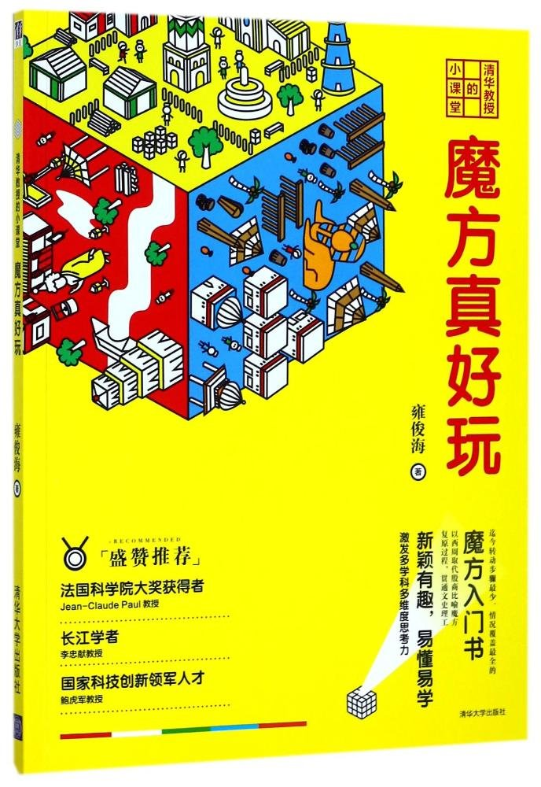
雍俊海编写过的部分书
雍俊海. 清华教授的小课堂: 魔方真好玩. 北京: 清华大学出版社. 2018.
最容易学: 讲解细致、图例多
最精致: 插画与纸张
最快的按层复原方法
最有趣: 西周建国、英雄情结
最全面: 情况最全、无需组合
谢谢推广!

Slide 90

雍俊海编写过的部分书
雍俊海, 施侃乐, 张婷婷. LogoUp程序式3D创新设计速成指南. 北京: 清华大学出版社. 2018.
三位一体: 培养创新能力、编程能力、三维设计能力。
三好一体: 好玩、好用、好看。
自主产权: 砥砺前行。
谢谢推广!

Slide 91
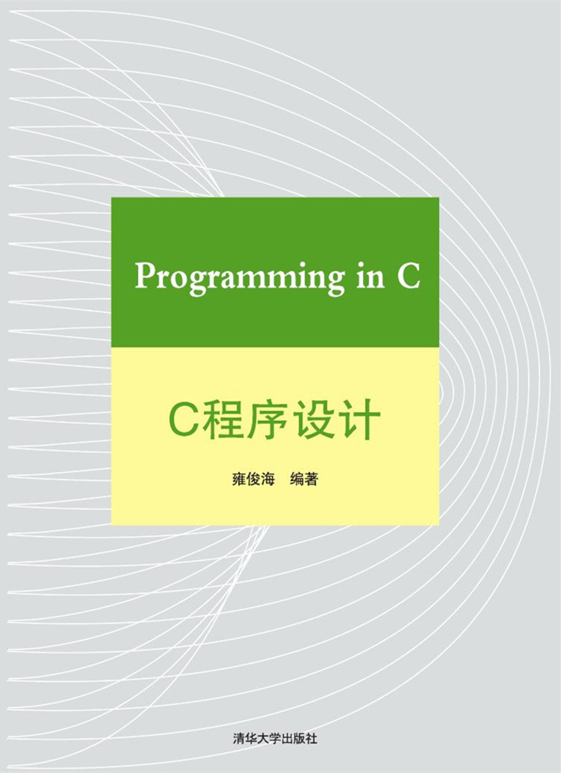
雍俊海编写过的部分书
雍俊海. C程序设计. 北京: 清华大学出版社. 2017.
最全面的C程序设计教程
系统全面
重点突出
编程规范
简洁易懂
对C语言系统函数的解释很齐全，比在线帮助还全面。
电子版本
https://lib-tsinghua.wqxuetang.com/book/3187904
校外访问方式请参加数据库说明页http://www.lib.tsinghua.edu.cn/database/wenquan.htm
谢谢推广!

Slide 92
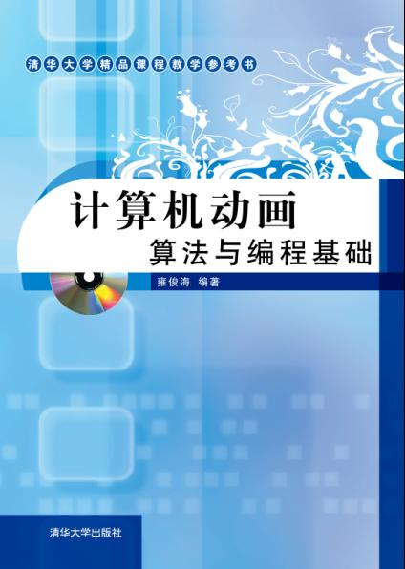

雍俊海编写过的部分书
雍俊海. 计算机动画算法与编程基础. 北京: 清华大学出版社. 2008.
电子版本
https://lib-tsinghua.wqxuetang.com/book/3379
校外访问方式请参加数据库说明页http://www.lib.tsinghua.edu.cn/database/wenquan.htm
谢谢推广!

Slide 93
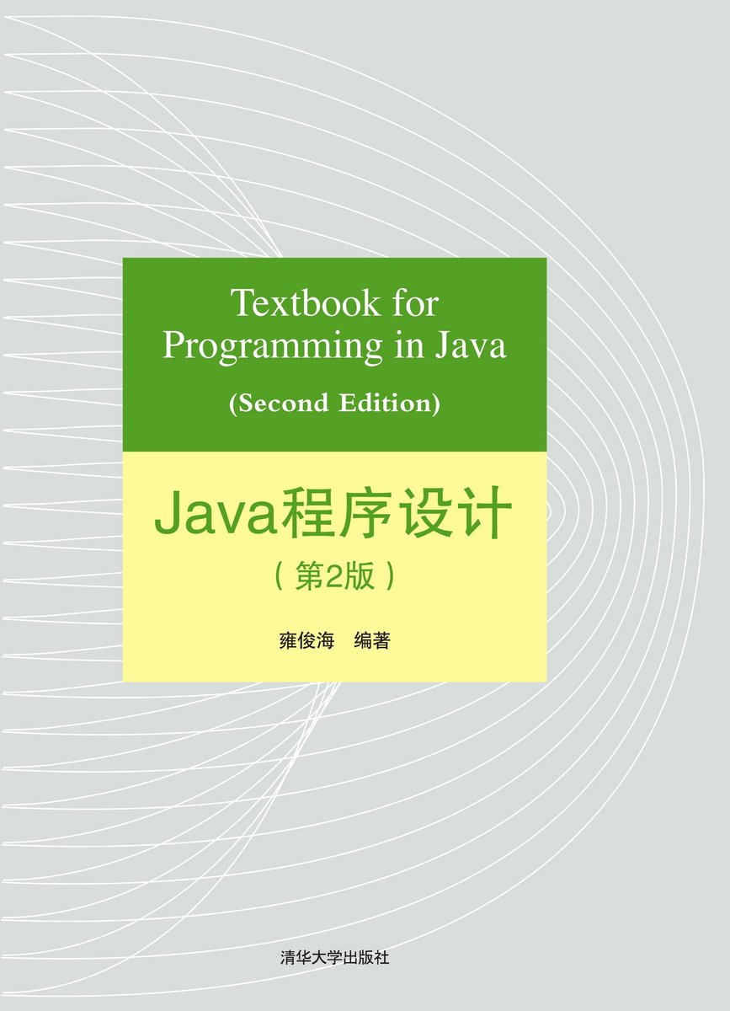
雍俊海编写过的部分书
雍俊海. Java程序设计(第2版). 北京: 清华大学出版社, 2014.
谢谢推广!

Slide 94
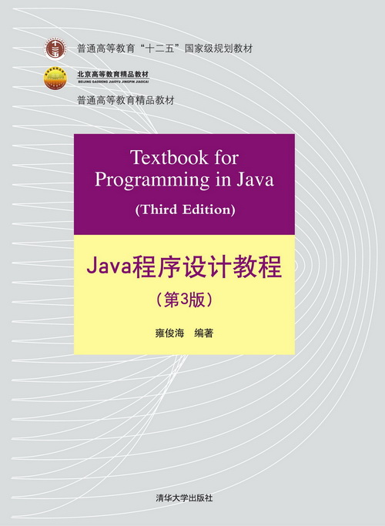
雍俊海编写过的部分书
雍俊海. Java程序设计教程（第3版）. 北京: 清华大学出版社, 2014.
首届中国大学出版社图书奖一等奖
普通高等教育精品教材
北京高等教育精品教材
普通高等教育“十二五”国家级规划教材
普通高等教育“十一五”国家级规划教材
谢谢推广!

Slide 95
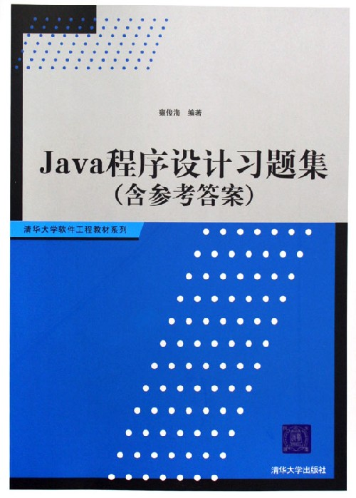
雍俊海编写过的部分书
雍俊海. 《Java程序设计习题集（含参考答案）》.清华大学出版社, 2006.
谢谢推广!

Slide 96

谢谢
请多指教。
请帮忙广为宣传

